Slide 1
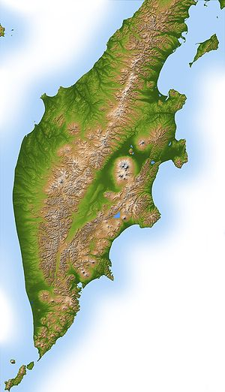
География и природа Камчатки
Камчатка
Омывающие воды | Охотское море, Берингово море, Тихий океан
Координаты | 57° с. ш. 160° в. д. ^{(G)}
Площадь | 472,3 тыс. км²
Страна | Россия
Область | Камчатский край
Камча́тка — полуостров в северо-восточной части материка Евразия на территории России. Омывается с запада Охотским морем, с востока — Беринговым морем и Тихим океаном.
Полуостров вытянут с северо-востока на юго-запад на 1200 км. Соединяется с материком узким (до 93 км) перешейком — Парапольским долом. Наибольшая ширина (до 440 км) — на широте мыса Кроноцкий.
Общая площадь полуострова — 472,3 тыс. км².

Slide 2
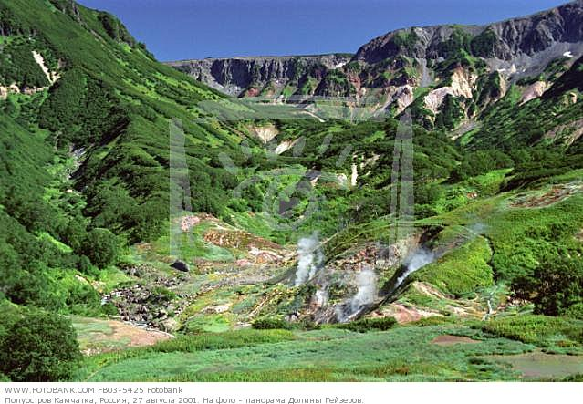
История
Ф. Попов и С. Дежнев были первыми людьми, которые прошли на судах вокруг Чукотского полуострова и открыли пролив между Азией и Америкой. Исследование Дальнего Востока продолжил В. Атласов. Он способствовал присоединению Камчатки к Российской Империи. С отрядом в 65 казаков и 60 юкагиров он первым пришел заселять Камчатку. Русский царь Петр Великий подписал указ о подготовке первой экспедиции через Сибирь в Охотск и на Камчатку. Всего было три экспедиции, которые помогли исследовать тихий океан и Камчатку.

Slide 3
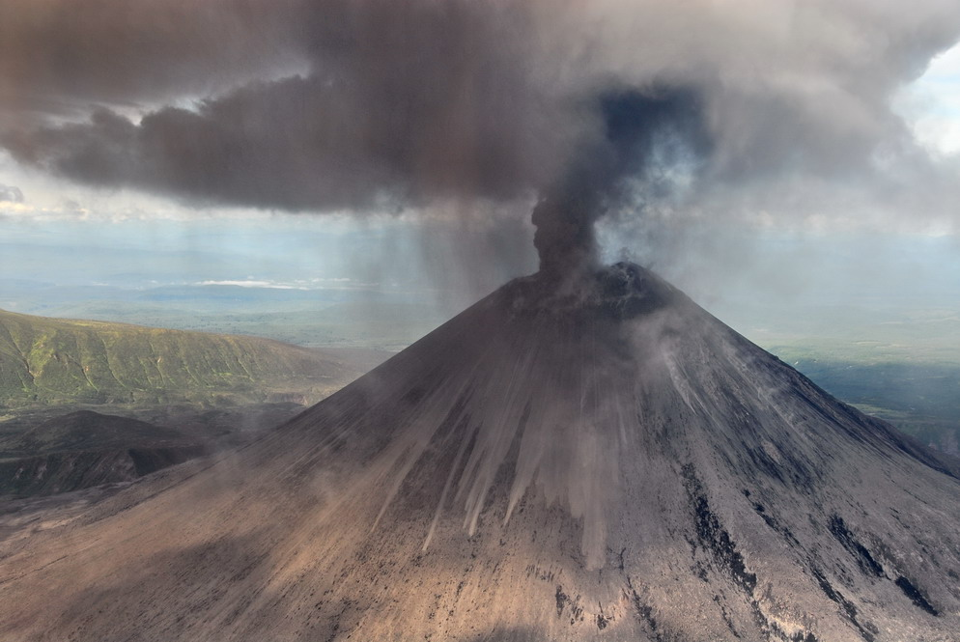
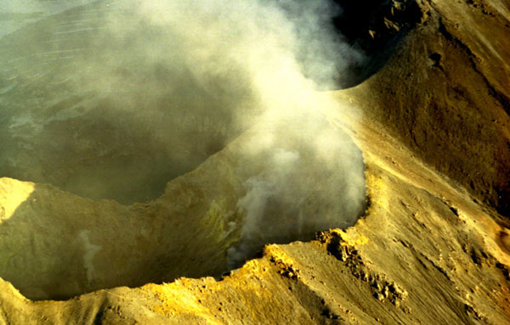
Вулканы
Вулканы являются главными достопримечательностями полуострова Камчатка. Изображения вулканов фигурируют на флаге и гербе Камчатского края (ранее — Камчатской области) и города Петропавловск-Камчатский, а также на большинстве сувениров, производящихся на Камчатке.
Всего на Камчатке насчитывается больше 160 вулканов, из которых 68 считается действующими (12 % действующих вулканов мира).

Slide 4
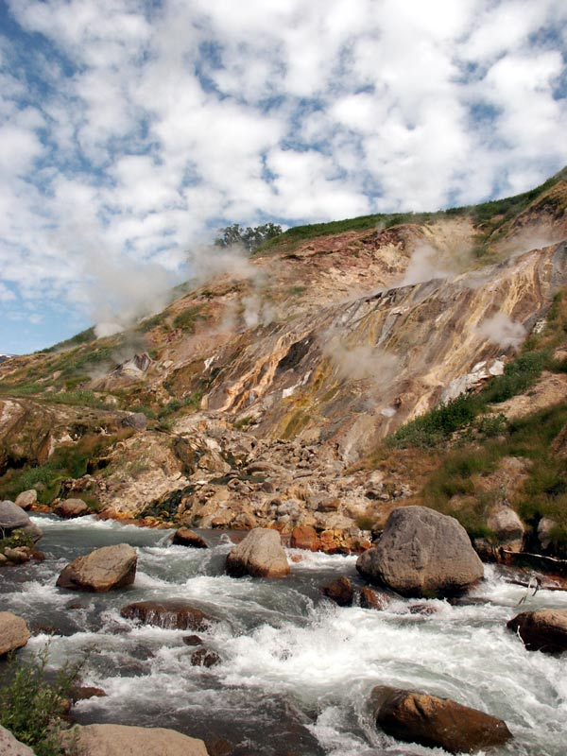
Реки
Большинство камчатских рек берут начало у подножья гор и в ледниках. Этим объясняется чистота и качество их вод. В период нереста рыбы реки Камчатки привлекают к себе большое количество туристов — любителей рыбной ловли, а также природных рыболовов — камчатских медведей.
Многие реки Камчатки хороши для спортивного рафтинга. Наиболее популярны среди поклонников этого вида спорта река Авача и река Быстрая. Самая большая река — Камчатка в некоторых частях своего русла пригодна для судоходства.

Slide 5
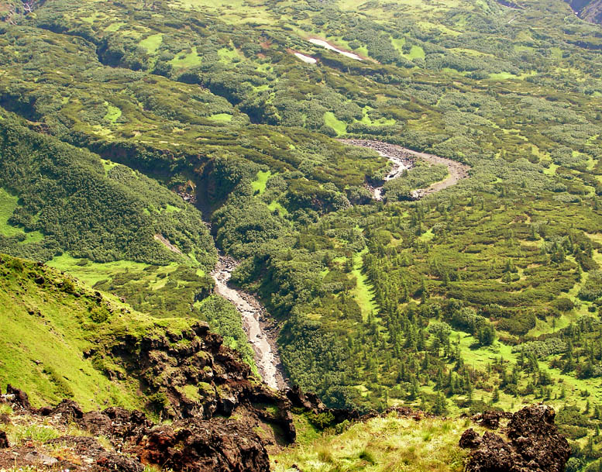
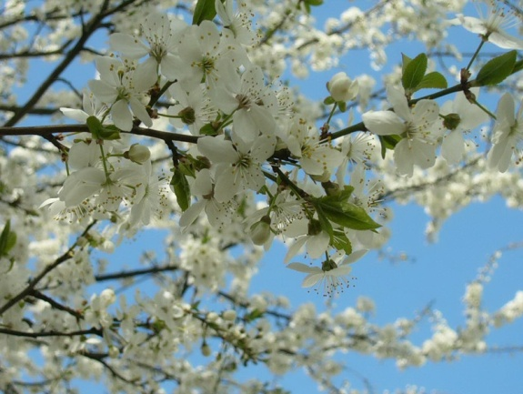
Флора
Растительный мир Камчатки насчитывает около 1200 видов сосудистых (высших) растений. Наблюдается сравнительная обеднённость камчатской флоры по сравнению со схожими климатическими зонами Дальнего Востока. Дендрофлора региона, включая острова (Командорские и Карагинский), насчитывает более 100 видов деревьев, кустарников, полукустарников, кустарничков, лиан и прочих растений с деревенеющими стеблями, что составляет примерно 7 % от флоры сосудистых растений региона.
На Камчатке растет много диких видов ягод — съедобная жимолость, голубика, водяника (шикша), брусника, клюква, морошка, княженика, дикая малина и смородина, рябина.

Slide 6
Птицы
На Камчатке около 220 видов птиц. Из них тихоокеанская чайка, топорки, берингийский баклан, тихоокеанский чистик, кайры, глупыши являются представителями базаров. Повсюду представлены и такие виды — вороны, сороки, кедровки, трясогузки, куропатки, кулики. Менее доступны для наблюдения такие мелкие птицы, как малая мухоловка, китайская зеленушка, пятнистый конек, охотский сверчок, сизая овсянка, соловей-свистун, юрок, восточная синица, овсянка-дубровник, сибирский жупан, щур, синехвостка, горный дупель, розовая чайка. Множество представителей хищной фауны, в том числе белоплечий орлан, орлан-белохвост, беркут, сапсан, скопа, ястребиная сова и др.

Slide 7
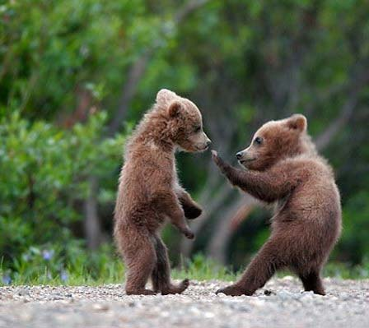
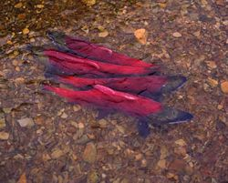
Фауну сухопутных млекопитающих составляют: камчатский соболь, горностай, выдра, заяц-беляк, ондатра, лисица, лось, северный олень, снежный баран, рысь, полярный волк, росомаха, ласка и др. Фауне присущи некоторые черты островного характера: на Камчатке нет многих типичных для Восточной Сибири и Дальнего Востока таёжных животных, например кабарги, только на самом севере края (в Пенжинском районе) встречается белка-летяга, сравнительно недавно через Парапольский дол и далее к югу проник якутский бурундук, также, как и рысь в 30-е годы XX века. Из крупных хищных зверей лесной зоны самым заметным и самым известным видом был и остаётся камчатский бурый медведь.

Slide 8
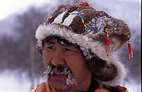
Население
Большая часть населения Камчатки живет в прибрежных районах полуострова. Ительмены, Эвены, Коряки, Чукчи, Алеуты являются коренными обитателями Камчатки.

Slide 9
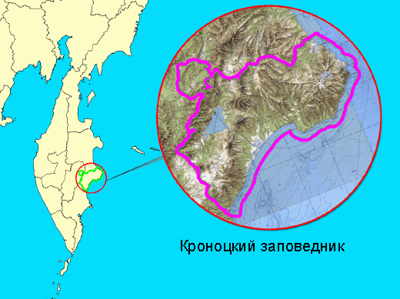
Заповедники
На Камчатке существует заповедник
Кроноцкий заповедник

Slide 10

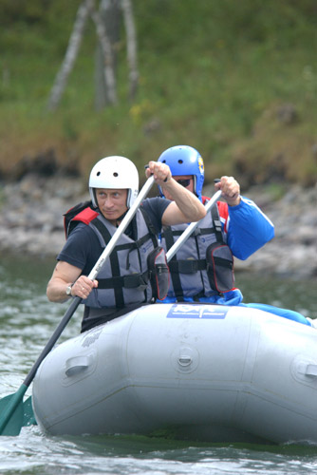
Камчатка привлекательна для Вас тем, что…
Каждый из Вас найдет себе увлечение по вкусу это:
1. Рыбалка
2. Купание в гейзерах
3. Посещение заповедника
4. Занятие рафтингом (летом)
5. Катание на горных лыжах и сноуборде (зимой)

